Slide 1

LENGUAJES DE PROGRAMACIÓN
Paul Leger
pleger@ucn.cl
http://pleger.cl

Slide 2
Introducción a los Lenguajes
¿Para qué sirve un lenguaje natural (ej. español)?
¿Qué es un lenguaje de programación?
¿Es posible programar todo con un lenguaje de programación?
¿Qué lenguajes de programación conoces? ¿Cuáles son las diferencias entre los lenguajes que conoces?

Slide 3
¿Cuáles lenguajes se parecen más?
(array-ref a 10) //Scheme
A[10] //Java
A[10] //C
R1: Java y C? Su sintaxis, y es importante? No mucho
R2: Java y Scheme? Su semántica, y si es importante

Slide 4
Componentes de un lenguaje
Sintaxis
Librerías
Idioms
Semántica (aquí se encuentran los paradigmas)

Slide 5
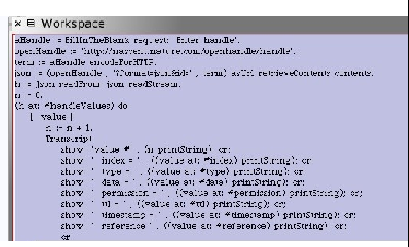
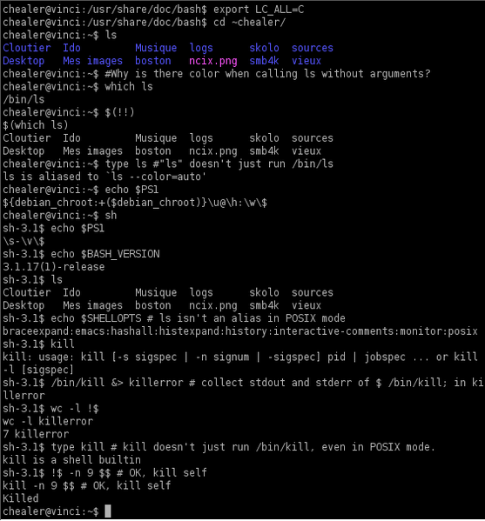
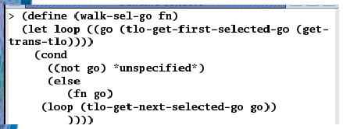
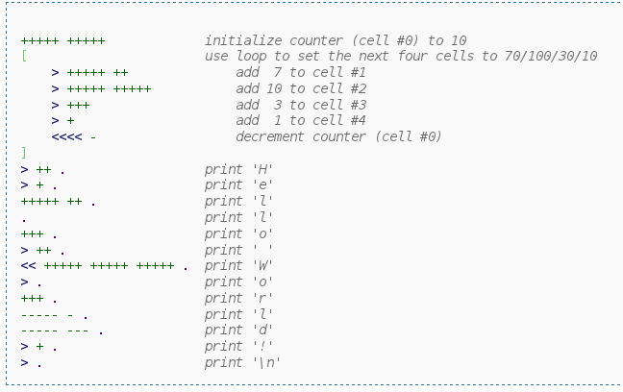
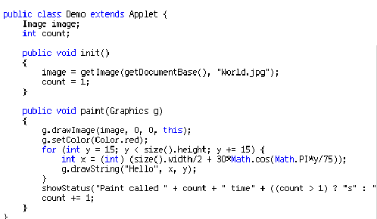
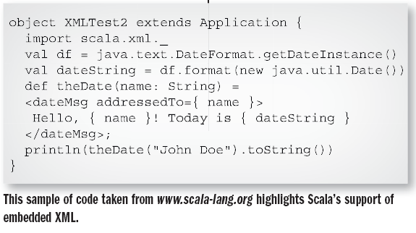
Sintaxis

Slide 6
Librerías
Keras (Python)
TensorFlow (Python o JavaScript)
HXSF (Java)
Inspect (JavaScript)

Slide 7
Idioms
getAge(), setAge()
_setAge(), _getAge()
__CONSTANT__
_
Convenciones de cómo de programar

Slide 8
Semántica
¿Qué es la semántica?
¿Por qué es importante la semántica?
¿Tienen los lenguajes una semántica uniforme o intuitiva? No..., esto lo veremos en el curso

Slide 9
Si la mayoría de los lenguajes son Turing-complete, ¿por qué se crean nuevos lenguajes o paradigmas?

Slide 10
Semántica
La semántica de un lenguaje de programación define el comportamiento del lenguaje
Todo lenguaje (de programación) tiene su semántica, aunque no es siempre uniforme o intuitiva. Ej. imprimido o impreso? Roto o rompido? Hubieron? Que o qué? Tildes?
La semántica es el componente más importante de un lenguaje de programación. En este curso, estudiaremos la semántica de varios lenguajes

Slide 11
Estilo, Abstracciones y Mecanismos de un lenguaje
- Paradigm (ej. objeto orientado a objeto)
- First-class values
- Higher-order values
- Type system
- Evaluation Strategy
- Scope

Slide 12
Introducción a lenguajes en una slide
Lenguaje
Sintaxis
Librerías
Idioms
Semántica
NPM PYP Maven Hackage
Constantes
Métodos
List Infix prefix
(+ 4 5)
(* 9 10)
Paradigma
Valores de primer clase
Valores de orden superior
Sistema de Tipo
Estrategia de Evaluación
Scope
POO
PF
Estructurado
Lógico AOP
Evento
Reactiva

Slide 13
Paradigma (1)
Estructurado
Orientado a objetos (con sus variaciones)
Lógico (old school)
Funcional
Orientado a eventos
Orientado a reacciones
Orientado a aspectos
Orientado a contextos

Slide 14
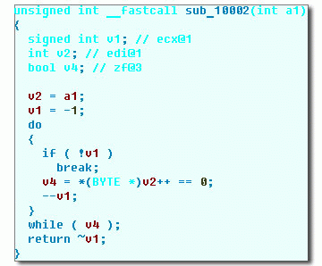
Paradigma (2)
Estructurado
¿Recuerda este nivel de C?

Slide 15
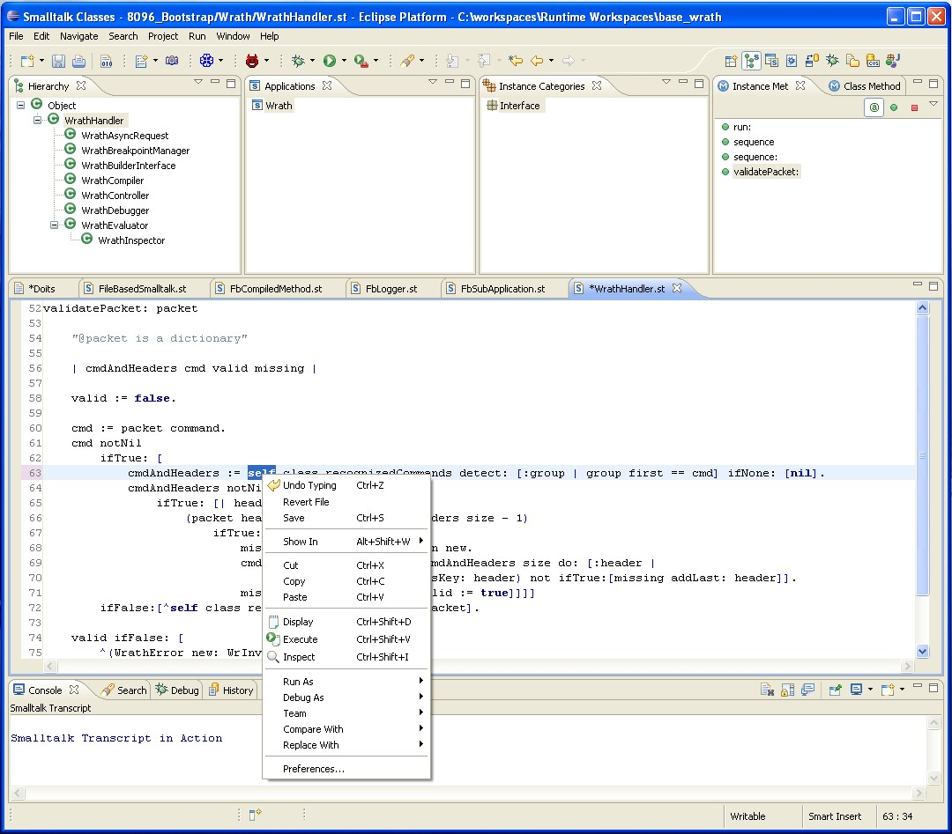
Paradigma (3)
Orientado a objetos
Smalltalk
En un lenguaje purista, todo es un objeto; por ejemplo, 3 + 4 significa que 3 envía un mensaje a 4

Slide 16
Paradigma (4) - Orientado a objetos basado en clases
Hay un molde para crear objetos de un tipo (clase)
Estos objetos comparten la misma conducta (métodos) pero estados distintos (atributo)
Crear un objeto con un comportamiento único no es sencillo
Java
https://replit.com/@PaulLeger/LP-clase-2

Slide 17
Paradigma (5) - Orientado a objetos basado en prototipos
No hay un molde para crear objetos de un tipo (no hay clases)
Cada objeto debe definir su propio comportamiento (son singleton)
Crear una clase no es sencillo (class pattern)
JavaScript
https://replit.com/@PaulLeger/LP-clase1

Slide 18
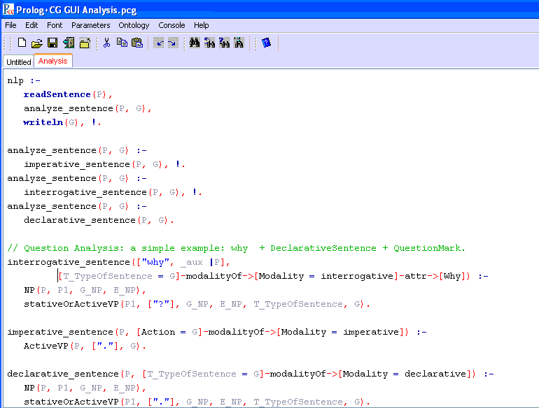
Paradigma (6)
Lógico
Hoy en día es principalmente usado en inteligencia
Es declarativo, no se expresa el cómo hacerlo, si que se desea (piensen en SQL)

Slide 19
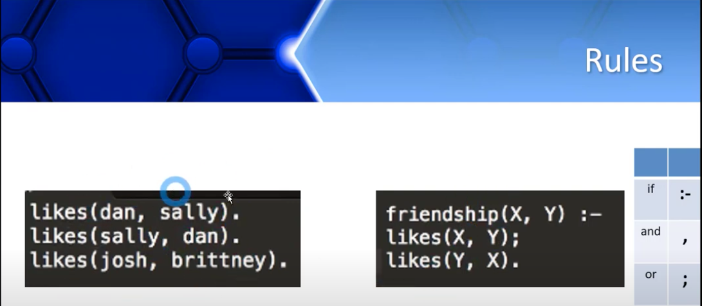
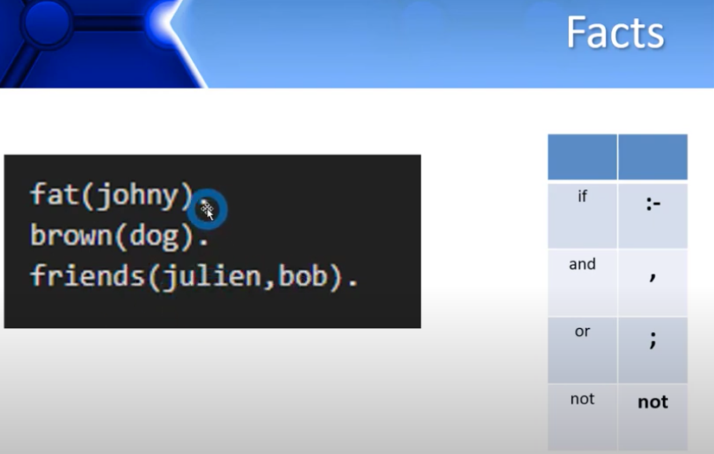
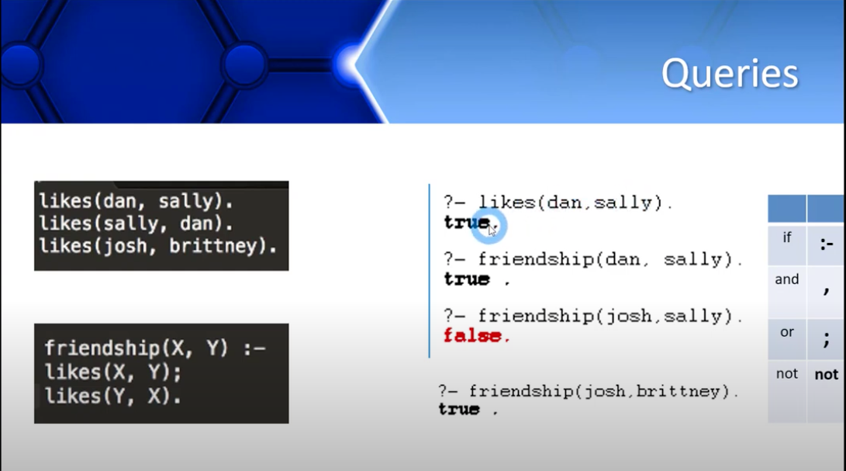
Paradigma
Lógico (2)

Slide 20
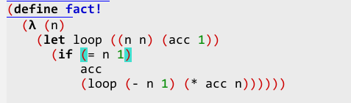
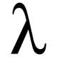
Paradigma (7)
Funcional
No hay variables, solo asignaciones y funciones (conocido como binding)
Hay un fuerte uso de funciones anónimas (lambdas)

Slide 21
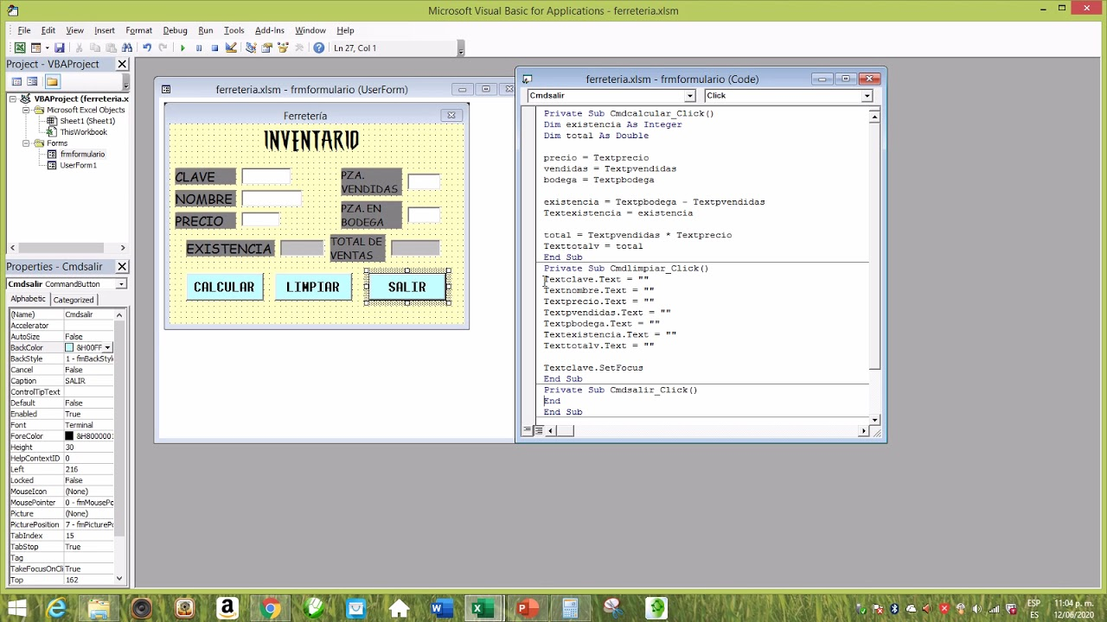
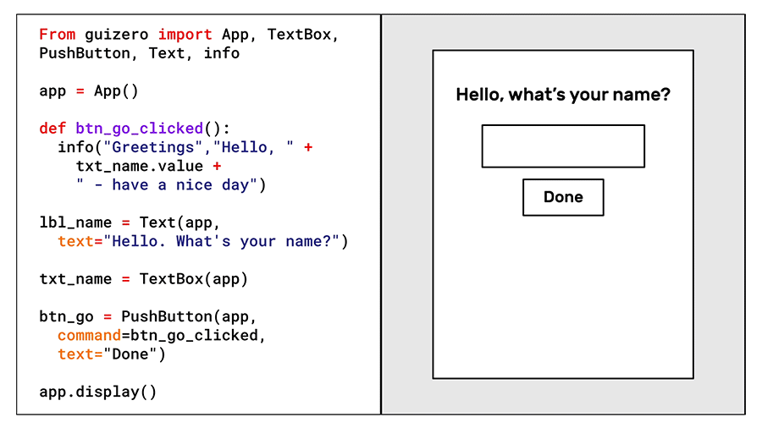
Paradigma (8)
Eventos:
Comúnmente, no hay un MAIN principal, el programa se gatilla por eventos que ocurren

Slide 22
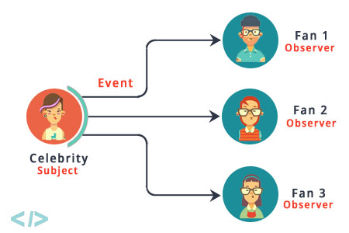
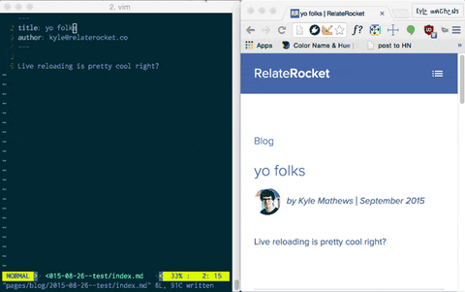
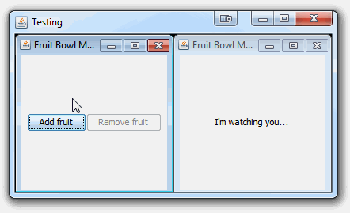
Paradigma (9)
Reactivo:

Slide 23
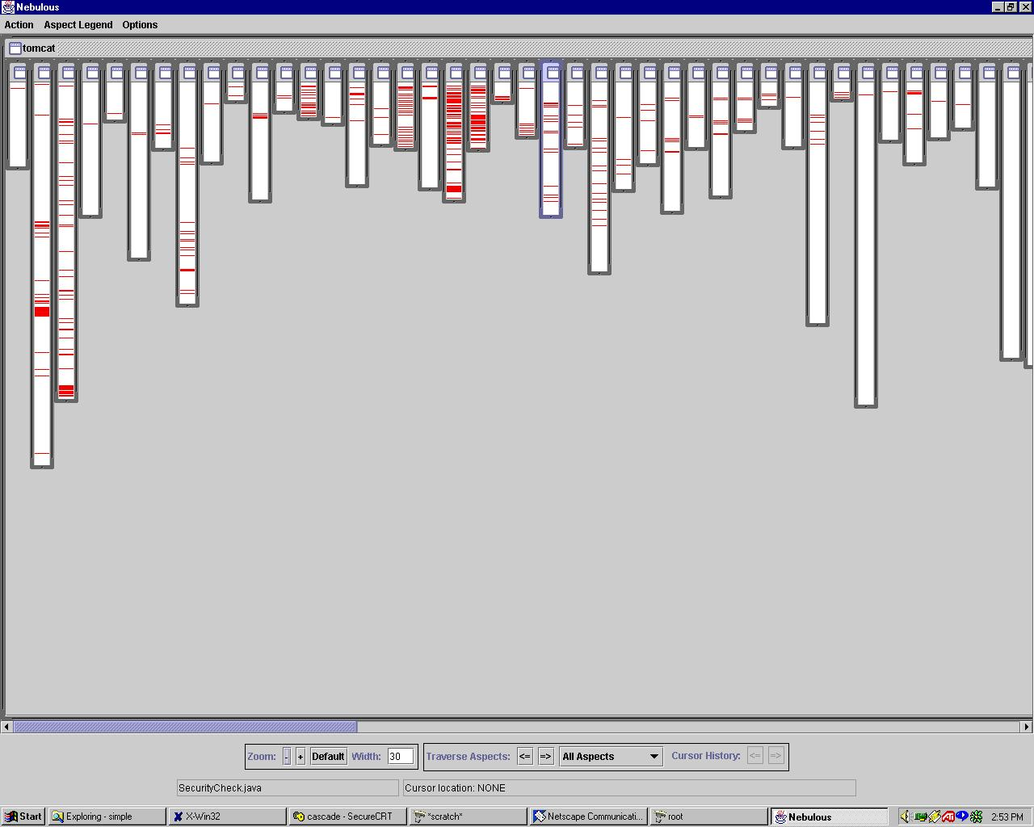
Paradigma (9)
Orientada a aspectos
¿Qué es un modulo? ¿Qué es la modularidad?
¿Intereses transversales (crosscutting concern)?
El crosscutting concern de seguridad para Apache

Slide 24
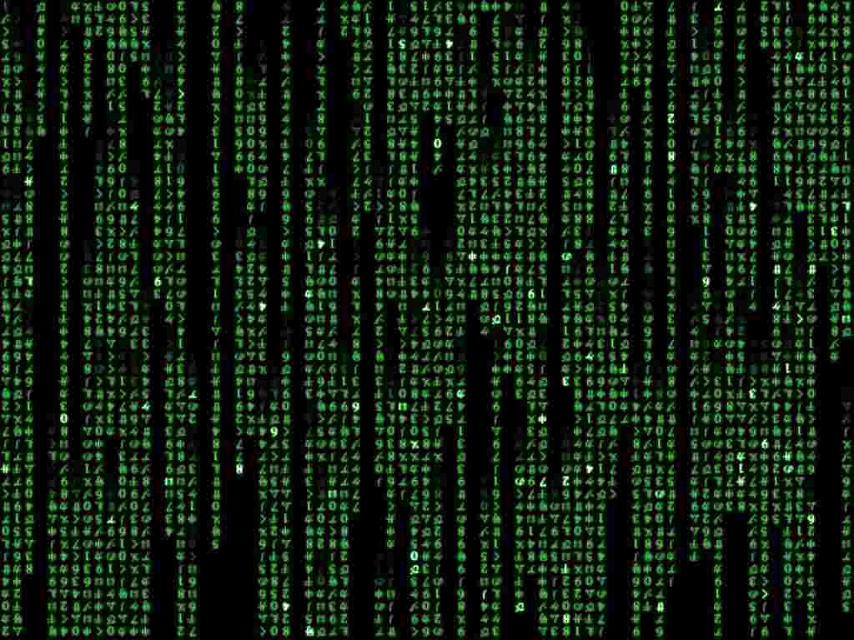
Paradigma (9)
¿Cómo modularizar los crosscutting concerns? R: Aspect-Oriented Programming
Un aspecto modulariza crosscutting concerns a través de la observación e intersección de la ejecución de un programa
aspecto

Slide 25
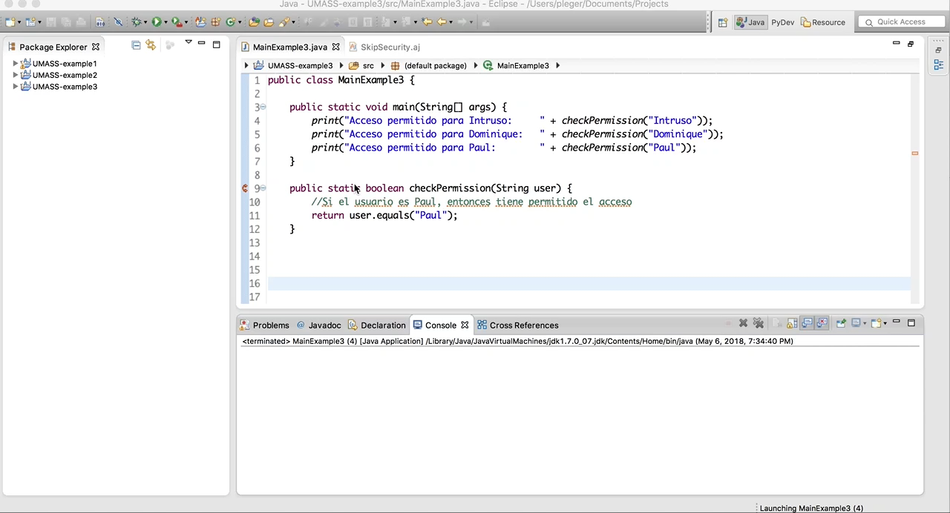
Aspect-Oriented Programming

Slide 26
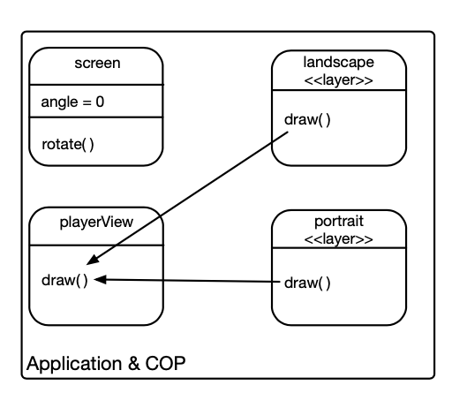
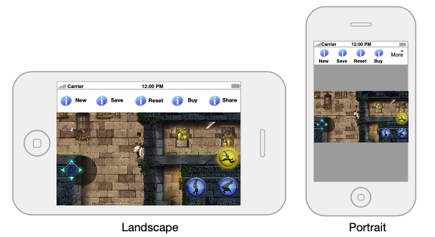
Paradigma Context-Oriented Programming
Actualmente trabajando en esta área

Slide 27
First-class values
First-class values son los valores del lenguajes (ej. objetos, enteros, strings)
En Java ¿Cuáles elementos son de primera clase? Y en C?
En la práctica, un valor de primera clase se reconoce cuando se puede asignar a una variable o ser pasado por parámetro
JavaScript
https://replit.com/@PaulLeger/first-class-value

Slide 28
Higher-order Values
Higher-order values son los valores que se pueden crear durante la ejecución
En Java, ¿Cuáles elementos son de orden superior?
En práctica, se pueden reconocer un higher-order value cuando es posible crearlo cada vez que se llame a una función
JavaScript
https://replit.com/@PaulLeger/higherOrder

Slide 29
Type System
Repaso: ¿Qué es un tipo en un lenguaje?
Lenguajes como Java y C soportan sistemas de tipos, el cual asocia cada resultado de un computación con un tipo
Beneficios:
Evita errores
Documenta
Optimiza

Slide 30
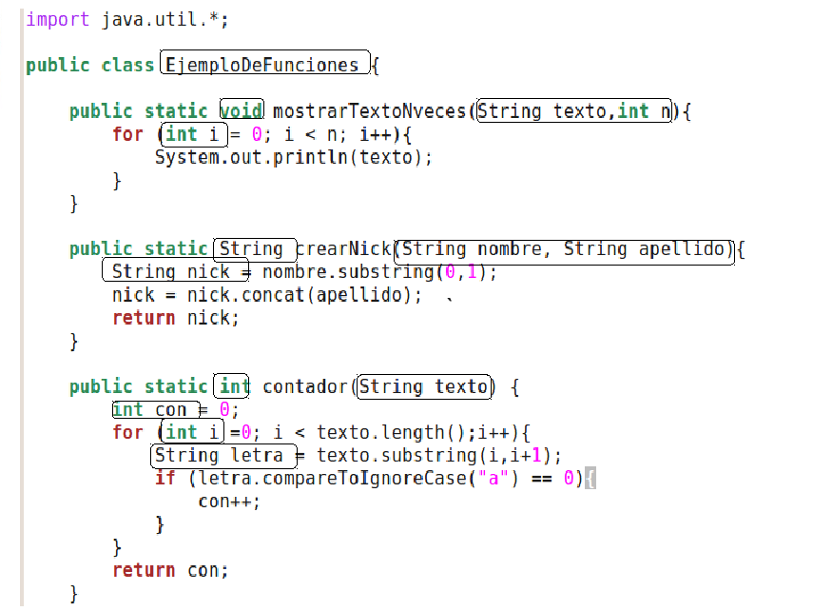
Type System (2): Ejemplo en Java
TypeScript
https://replit.com/@PaulLeger/typeSystem

Slide 31
Type System (3)
Algunos lenguajes como Java y C# tienen sistemas de tipos estáticos
Otros como JavaScript, PHP, Ruby, Python tienen sistemas de tipo dinámico
Tarea ¿Qué es “Duck Typing” y “Duck Punching”?
JavaScript
https://replit.com/@PaulLeger/LP-typeduck

Slide 32
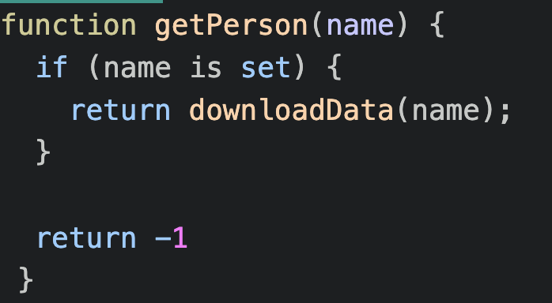
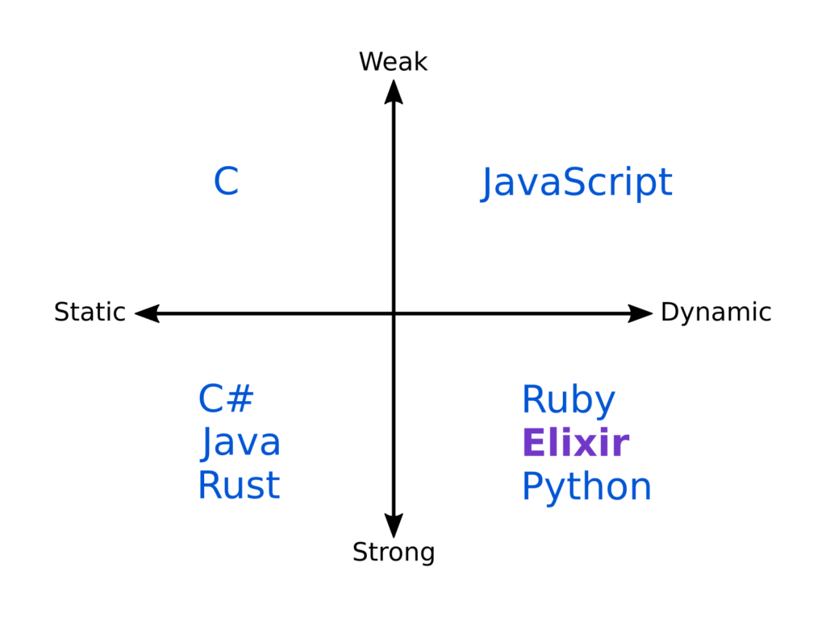
Type System (4)
Un sistema de tipo dinámico puede retornar más de un tipo de valor
NOTA: Hay otra clasificación de sistema de tipo, strong y weak, la cual tiene relación en el uso de memoria. No sé pasará en el curso

Slide 33
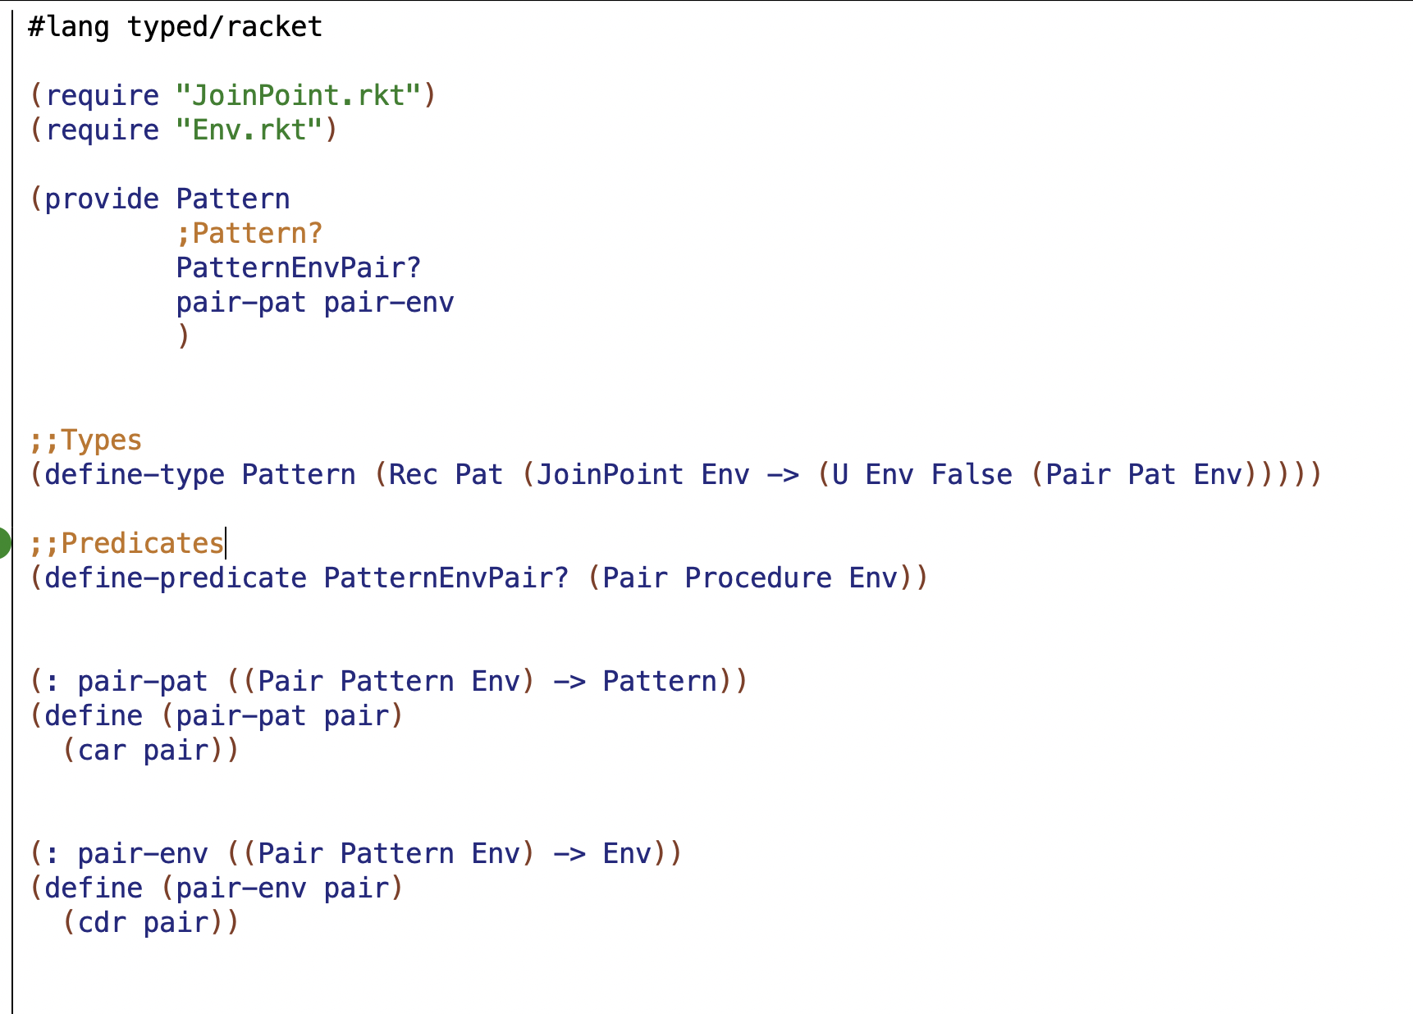
Type System (5)
El sistema de tipo puede incluir un lenguaje NO-TURING complete para definir tipos

Slide 34
Estrategia de Evaluación
Hay dos tipos de evaluación: eager & lazy
Eager evalúa cada expresión aunque no se use despuésh
Lazy evalúa una expresión si esta es necesitada solamente
Bash suporta el lazy programming. Ejemplos:
yes
yes | head -5
yes | head -5 | wc -l
yes | tail -5 ¿¿¿Qué pasa áca????
obj.method(20, noUsadoValor())
https://replit.com/@PaulLeger/lazyEvaluation

Slide 35
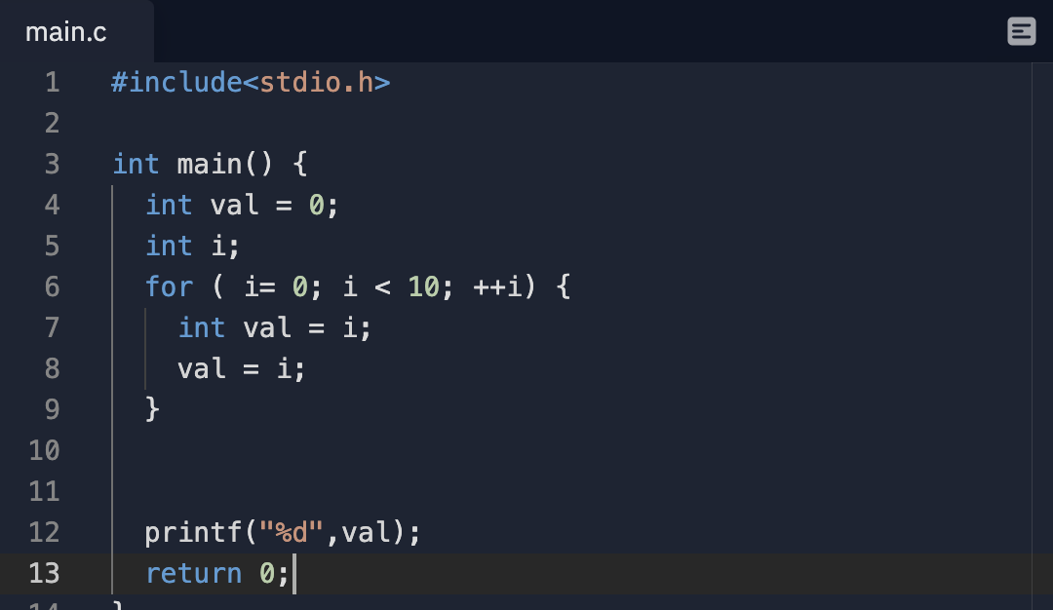
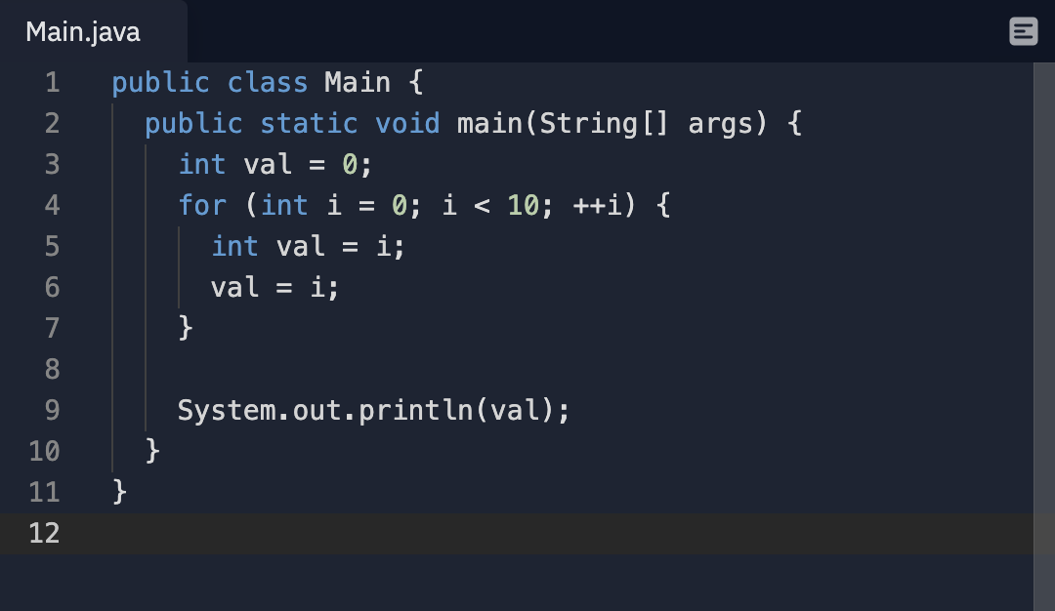
Scope
Scope es el alcance de una variable, es decir, donde una variable puede ser usada. El scope puede ser léxico o dinámico
Tradicionalmente el “scope” es léxico por bloque, pero no todos los lenguajes siguen este patrón, ej. JavaScript
¿Son iguales?
https://replit.com/@PaulLeger/ScopeC
https://replit.com/@PaulLeger/ScopeJava

Slide 36
Introducción a lenguajes en una Slide
Lenguaje
Sintaxis
Librerías
Idioms
NPM PYP Maven Hackage
Constantes
Métodos
Semántica
List Infix
Paradigma
Valores de primer clase
Valores de orden superior
Sistema de Tipo
Estrategia de Evaluación
Scope
POO
PF
Estructurado
Lógico AOP
Evento
Reactiva
Numeros
String
Objetos
Funciones Clases Memoria
Numeros
String
Objetos
Funciones
Clases
Memoria
Estaticamente tipado Dinamicamente tipado Gradualmente tipado
Eager evaluation Lazy evaluation
Por bloque (Java) Por función (antiguo JavaScript) Dinámico

